Slide 1

Mortalidad en población general

Slide 2
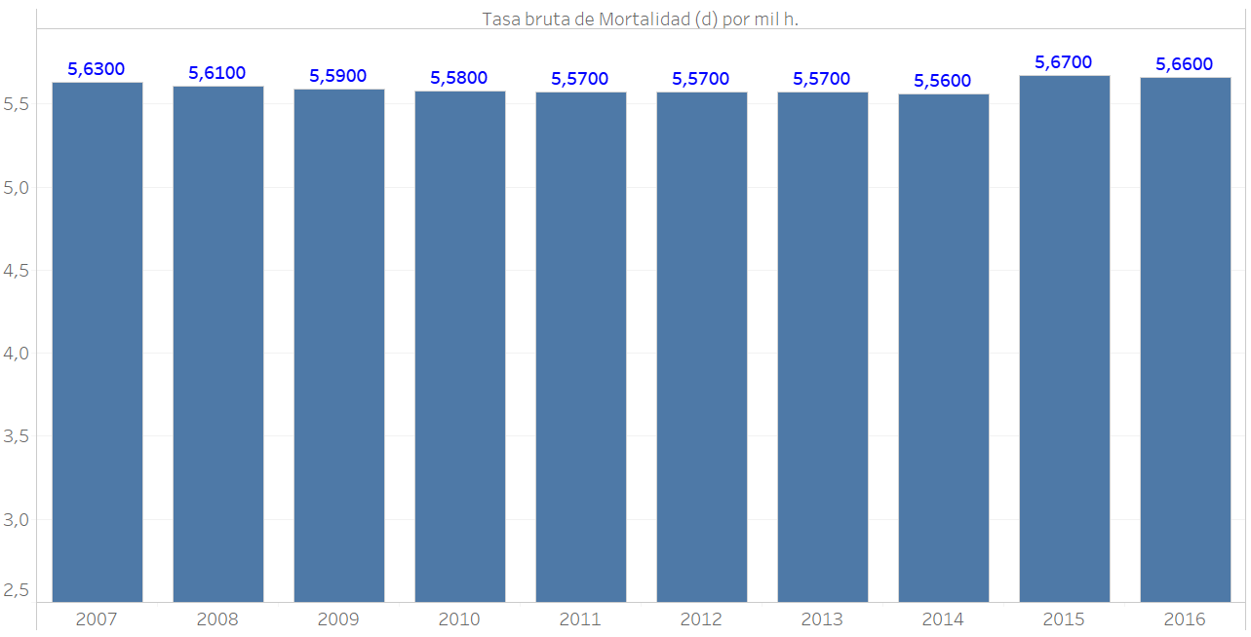

Tasa bruta de mortalidad general x mil hab. Paraguay, 2007 – 2016.
Fuente: 1. STP/DGEEC. Desde los años 2006 al 2014 los datos fueron elaborados en la Dirección de Estadísticas en Salud tomando los datos de la de la Proyección nacional de población por sexo y edad (2000-2050), en base al Censo 2002. 2. STP/DGEEC. Desde el año 2015: Indicadores demográficos estimados y proyectados (2001-2024), en base al Censo 2012. Revisión 2015.

Slide 3
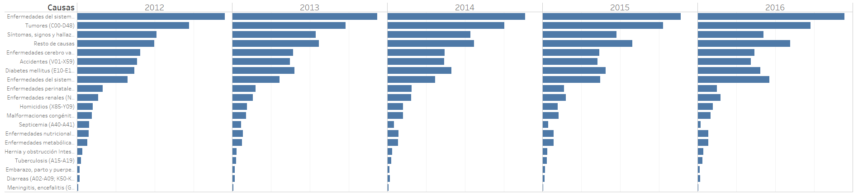
Porcentaje de defunciones en población general según causas. Paraguay, 2012-2016.
Fuente: INDIMOR 2013-2017 (DIGIES), MSPyBS.

Slide 4
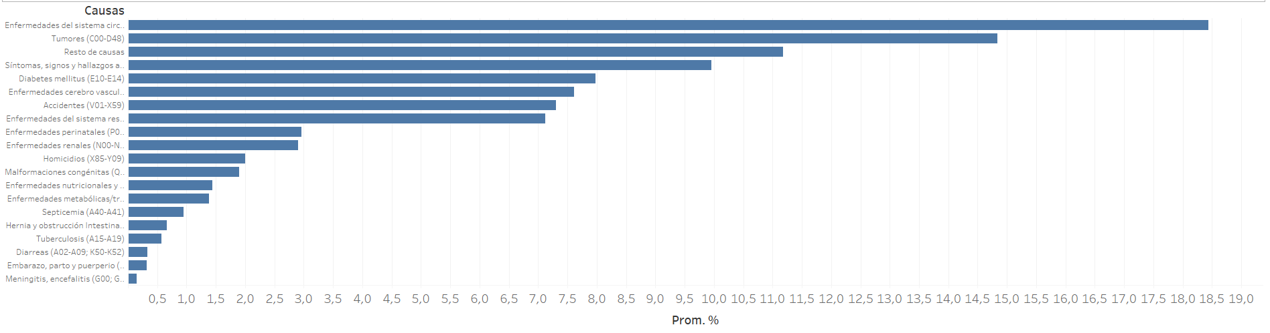
Porcentaje promedio de causas defunción en población general. Paraguay, 2012-2016.
Fuente: INDIMOR 2013-2017 (DIGIES), MSPyBS.

Slide 5
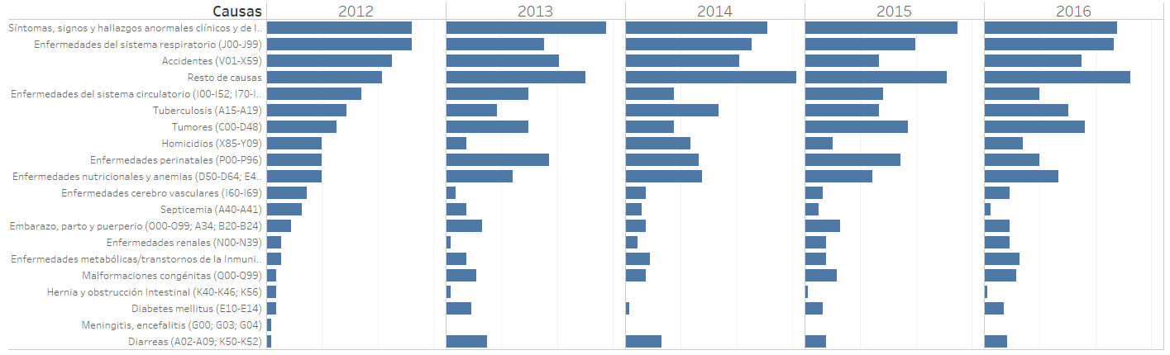
Porcentaje de defunciones según causas en población indígena. Paraguay, 2012-2016.
Fuente: INDIMOR 2013-2017 (DIGIES), MSPyBS.

Slide 6
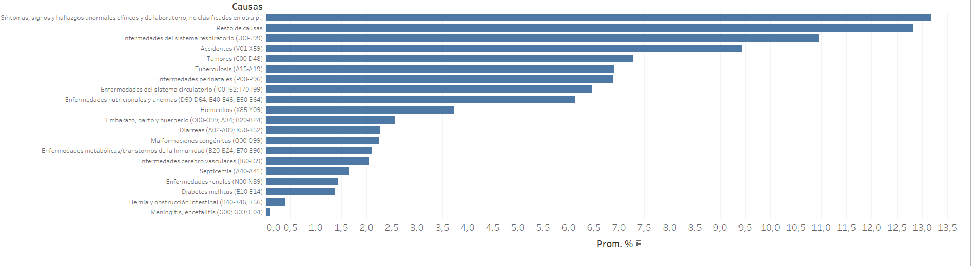
Porcentaje promedio de defunciones según causas en población indígena. Paraguay, 2012-2016.
Fuente: INDIMOR 2013-2017 (DIGIES), MSPyBS.

Slide 7
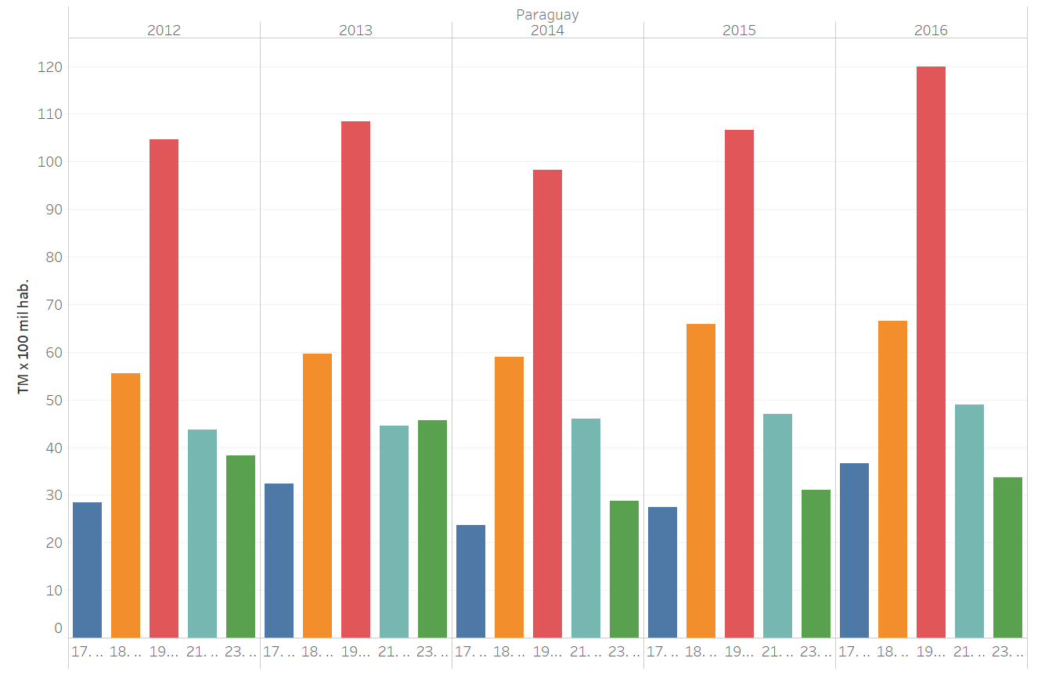
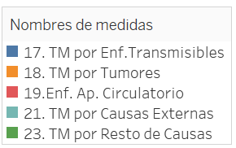
Tasa de mortalidad por grandes causas x 100 mil hab. Paraguay, 2012-2016.
Fuente: IBS 2013-2017, DIGIES, MSPyBS.

Slide 8
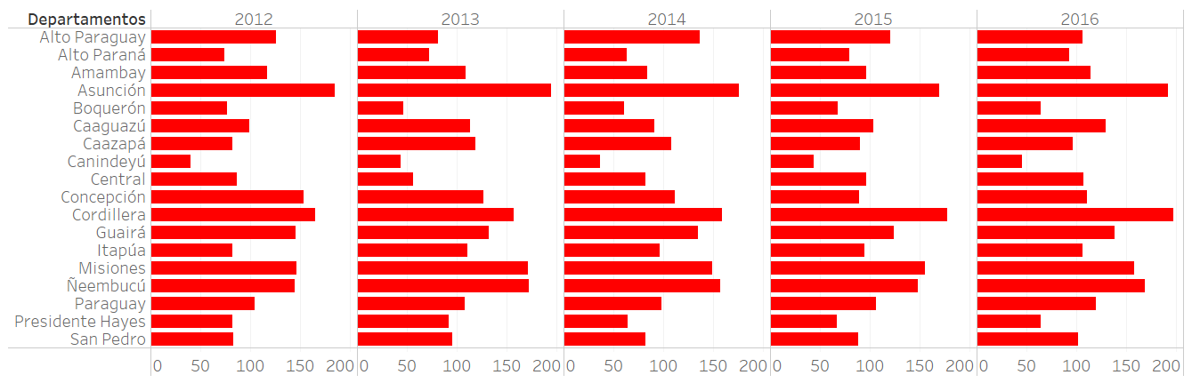
Tasa de mortalidad de Enf. Ap. Ciruculatorio x 100 mil hab. por departamentos. Paraguay, 2012-2016.
Fuente: IBS 2013-2017, DIGIES, MSPyBS.

Slide 9
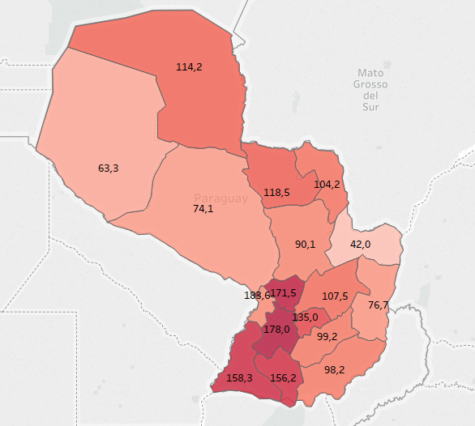
Tasa de mortalidad Enf. Ap. Circulatorio promedio x 100 mil hab. por departamentos. Paraguay, 2012-2016.
Fuente: IBS 2013-2017, DIGIES, MSPyBS.

Slide 10
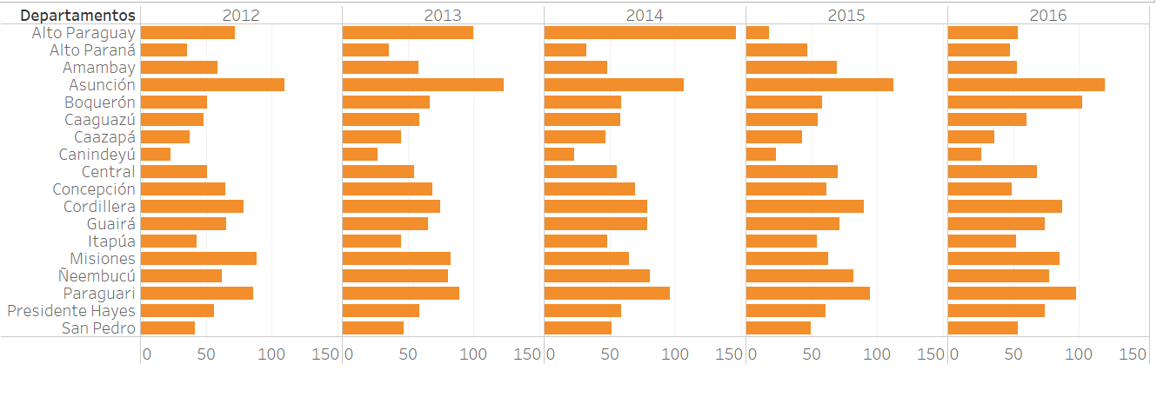
Tasa de mortalidad por Tumores x 100 mil hab por departamentos. Paraguay, 2012-2016.
Fuente: IBS 2013-2017, DIGIES, MSPyBS.

Slide 11
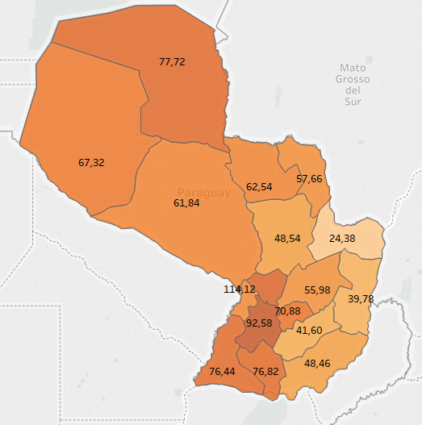
Tasa de mortalidad por Tumores promedio x 100 mil hab por departamentos. Paraguay, 2012-2016.
Fuente: IBS 2013-2017, DIGIES, MSPyBS.

Slide 12
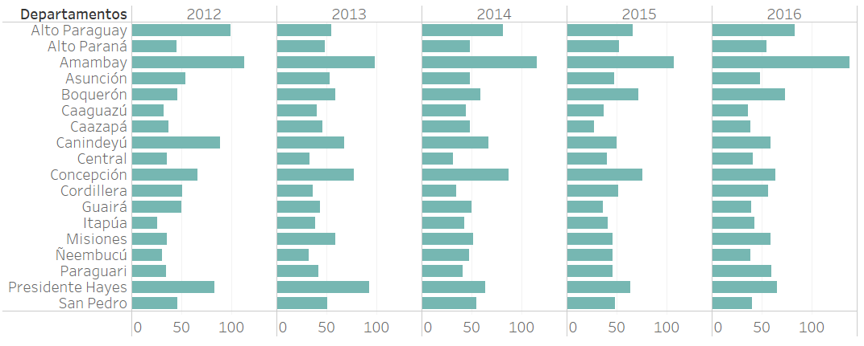
Tasa de mortalidad por causas externas x 100 mil hab. por departamentos. Paraguay, 2012-2016.
Fuente: IBS 2013-2017, DIGIES, MSPyBS.

Slide 13
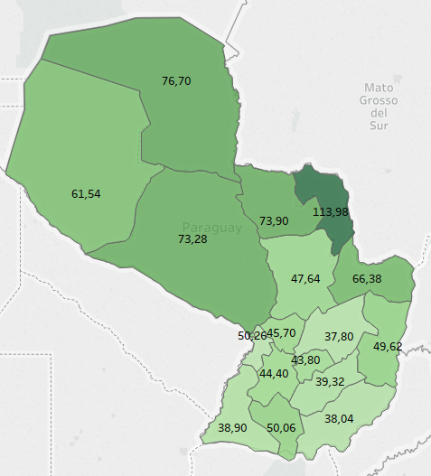
Tasa de mortalidad por causas externas promedio x 100 mil hab. por departamentos. Paraguay, 2012-2016.
Fuente: IBS 2013-2017, DIGIES, MSPyBS.

Slide 14
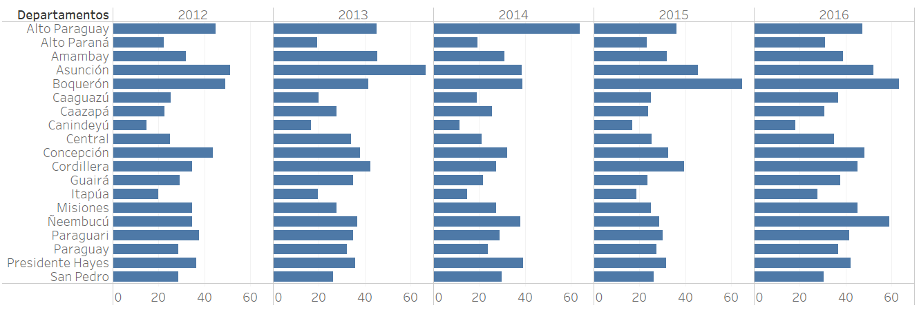
Tasa de mortalidad por Enf. Transmisibles x 100 mil hab por departamentos. Paraguay, 2012-2016.
Fuente: IBS 2013-2017, DIGIES, MSPyBS.

Slide 15
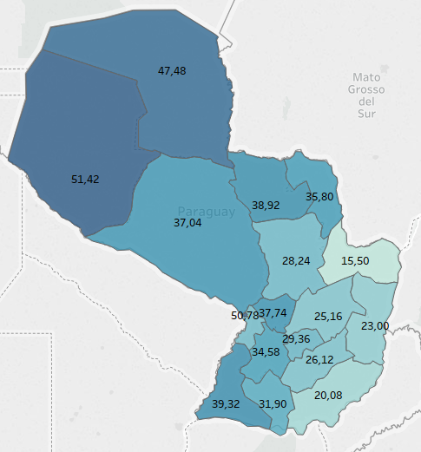
Tasa de mortalidad por Enf. Transmisibles promedio x 100 mil hab por departamentos. Paraguay, 2012-2016.
Fuente: IBS 2013-2017, DIGIES, MSPyBS.

Slide 16
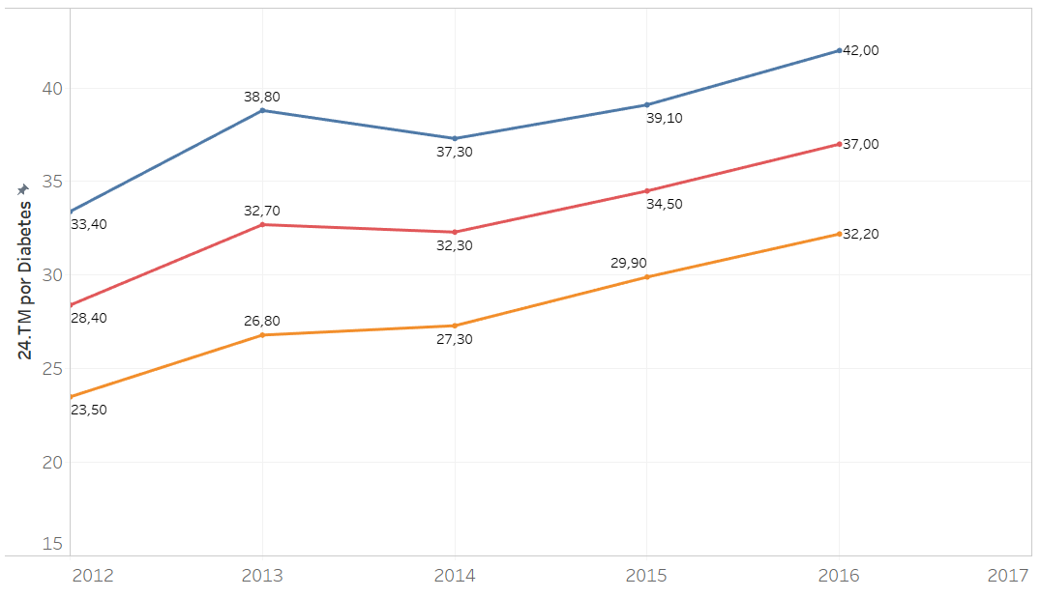
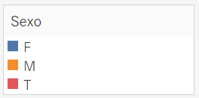
TM por diabetes x 100 mil hab por sexo. Paraguay, 2012-2016.
Fuente: IBS 2013-2017, DIGIES, MSPyBS.

Slide 17
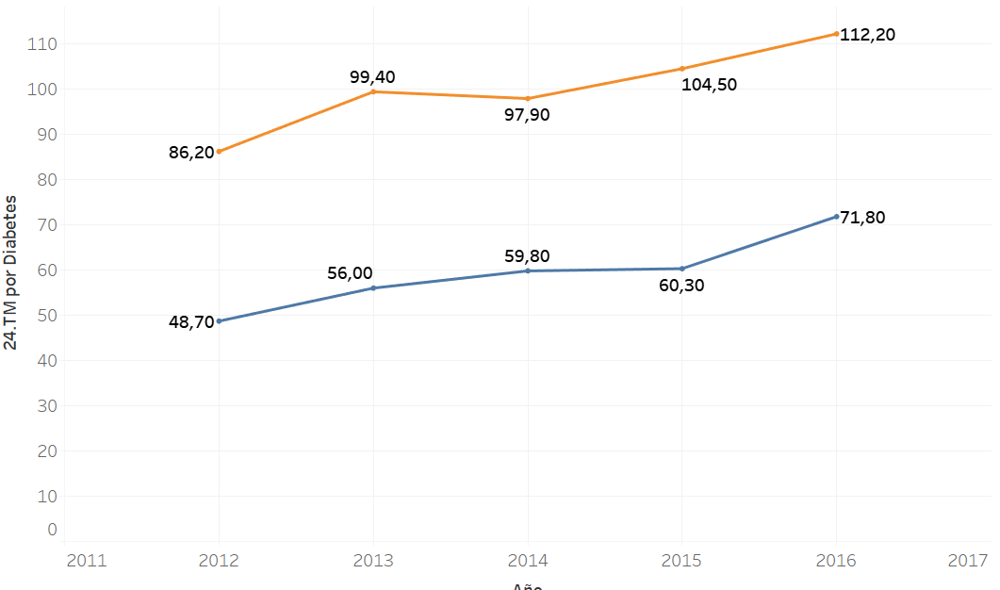

TM por diabetes x 100 mil hab por regiones del pais. Paraguay, 2012-2016.
Fuente: IBS 2013-2017, DIGIES, MSPyBS.

Slide 18
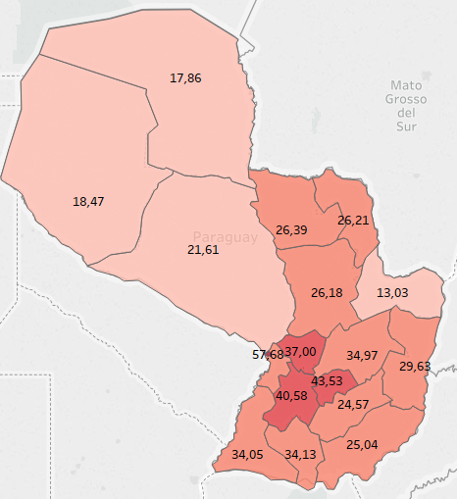
TM por diabetes x 100 mil hab. promedio por departamentos. Paraguay, 2012-2016.
Fuente: IBS 2013-2017, DIGIES, MSPyBS.

Slide 19
Gracias

